Slide 1


Республика Северная Осетия-Алания

Slide 2
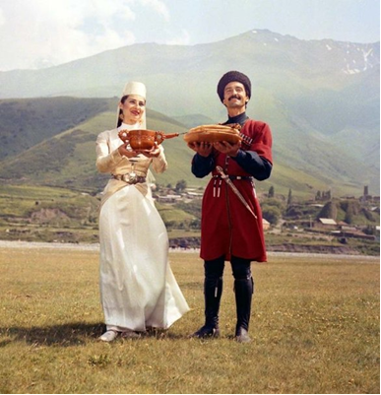
Моя малая Родина – Республика
Северная Осетия –
Алания
На склонах гор великого Кавказа
Есть маленький,
но райский уголок.
Прекраснее сверкающих алмазов,
ОСЕТИЯ – божественный цветок.

Slide 3
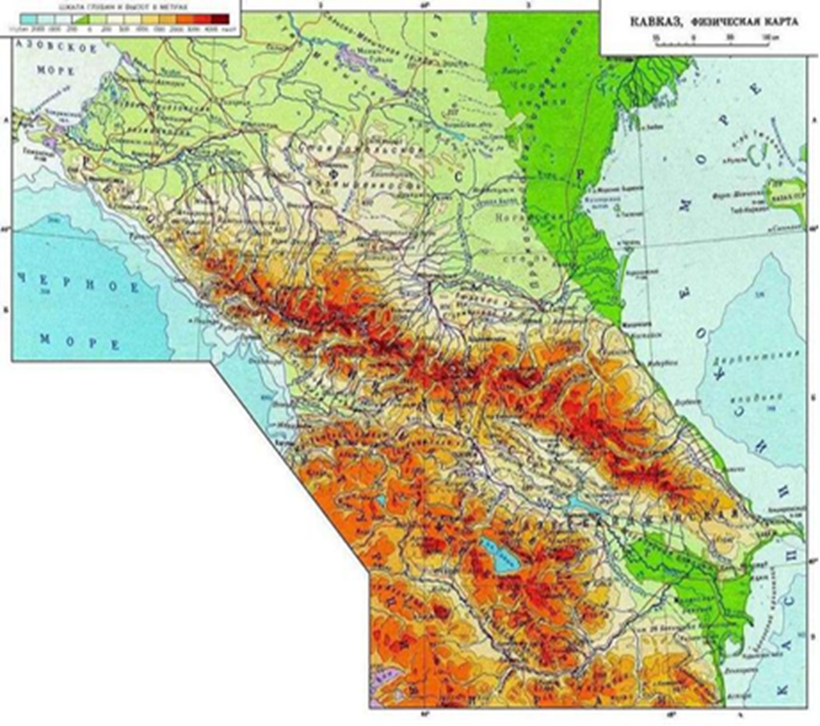
Северный Кавказ на карте России
Кавказские горы расположены на юге России. Они тянутся с северо–запада на юго–восток между Чёрным и Каспийским морями.
Северные склоны этих гор вместе с прилегающими предгорными равнинами составляют
Северный Кавказ.

Slide 4

Республика Северная Осетия –Алания
- моя малая Родина

Slide 5
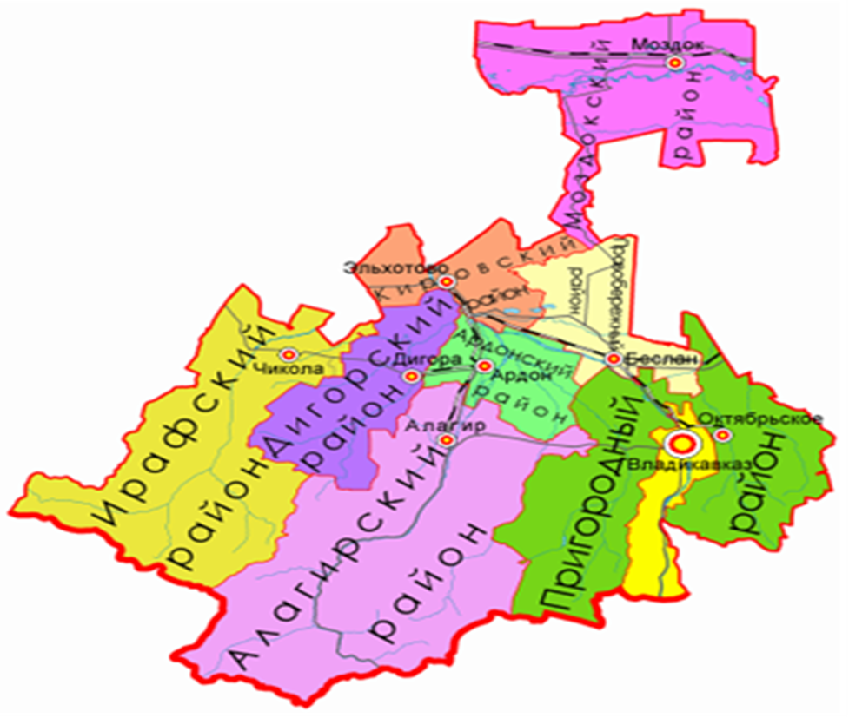
РСО-Алания - моя малая Родина
Площадь РСО-Алания - 7987 квадратных километров.
По результатам переписи
2025г в РСО-Алания проживает 678826 человек.
В республике 8 муниципальных районов (Алагирский, Ардонский, Дигорский, Ирафский, Кировский, Моздокский, Правобережный, Пригородный) и 1 городской округ (г. Владикавказ).

Slide 6
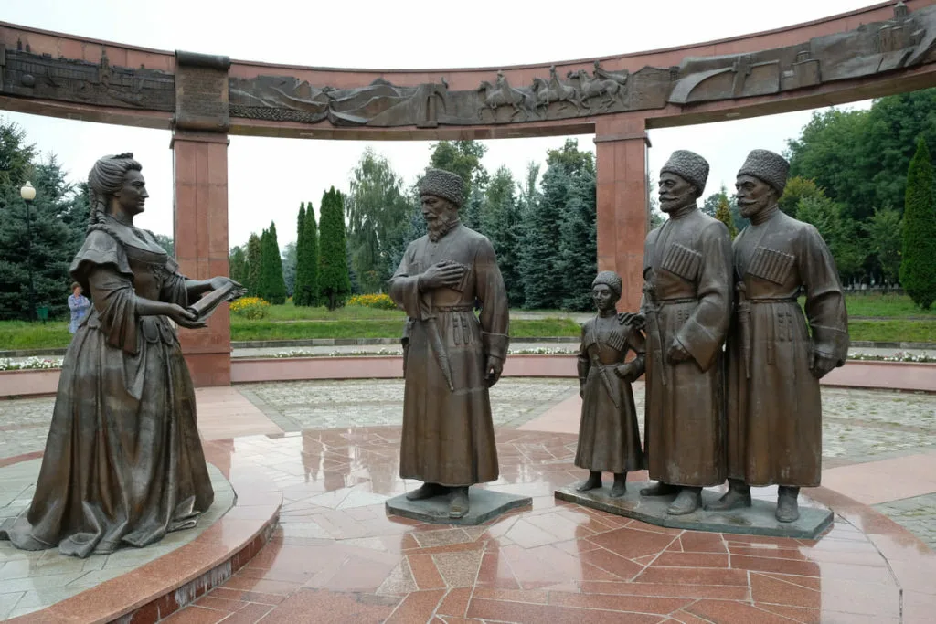
Столица РСО-Алания - Владикавказ
Указ императрицы Екатерины II
1784 года:
«У подножья гор повелеваю я основать город, на назначенном по обозрению моему месте, под именем
ВЛАДИКАВКАЗ» -
«владей Кавказом»
Название городу придумал Павел Потёмкин

Slide 7
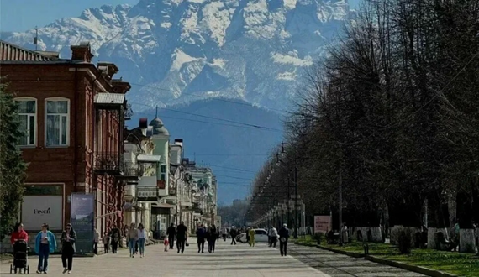
Столица РСО-Алания - Владикавказ
Проспект Мира —
исторический и культурный центр города. Находится в Иристонском муниципальном округе. Памятник градостроительства и архитектуры. Бульвар на проспекте внесён в реестр Памятников природы Северной Осетии .
На всём протяжении проспекта со стороны улицы Кирова открывается вид северного склона Столовой горы.

Slide 8
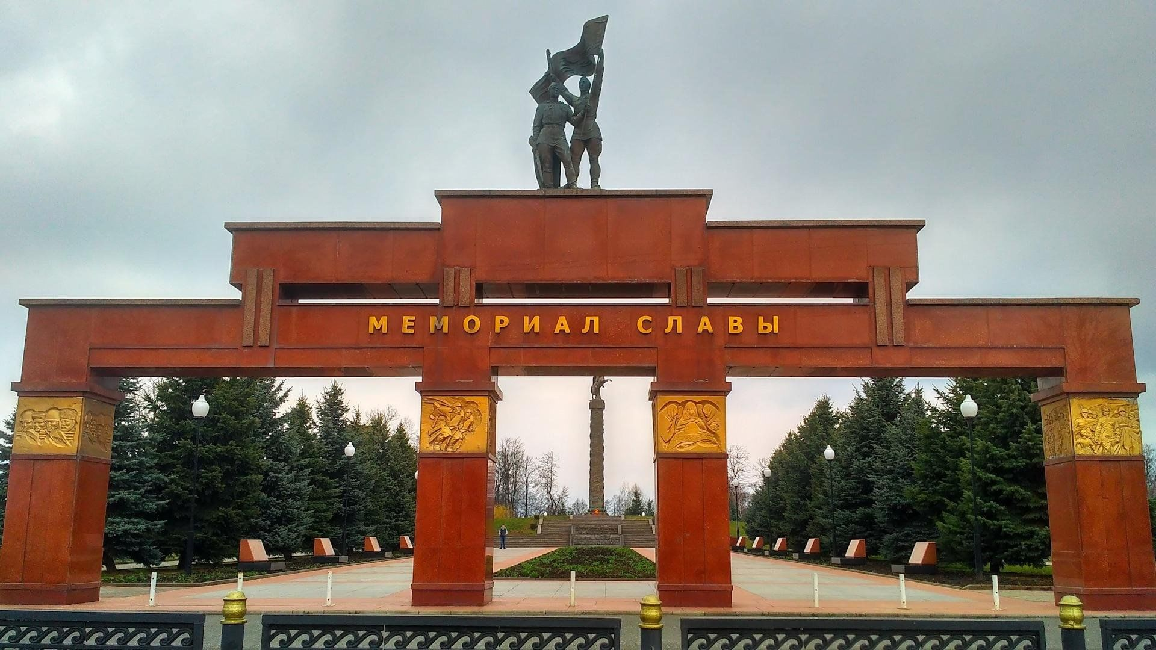
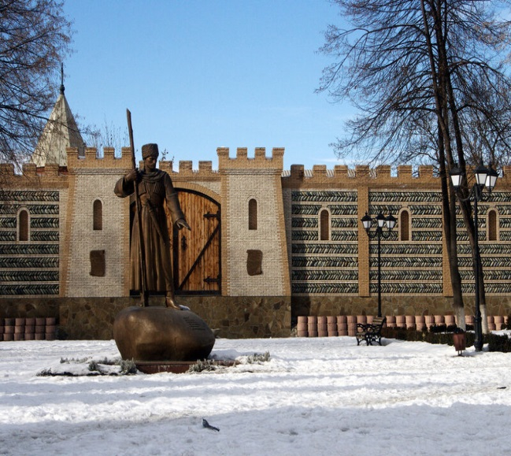
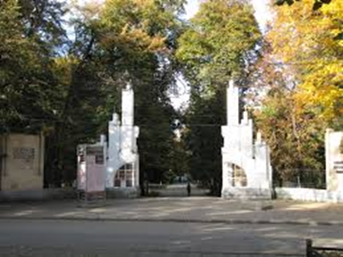
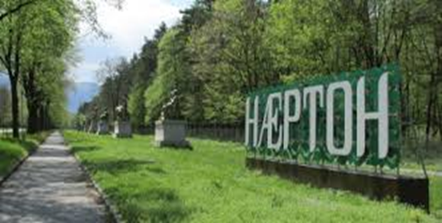
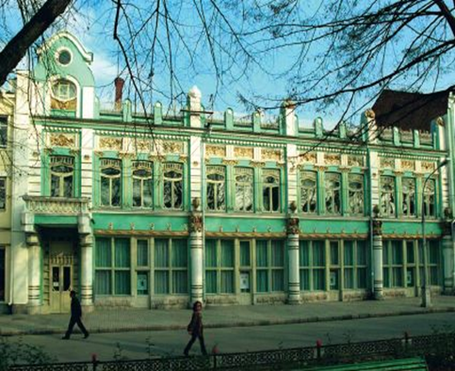

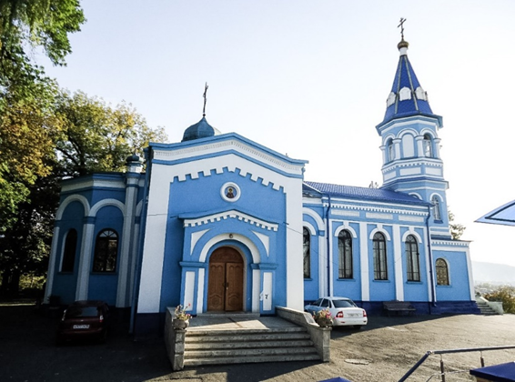
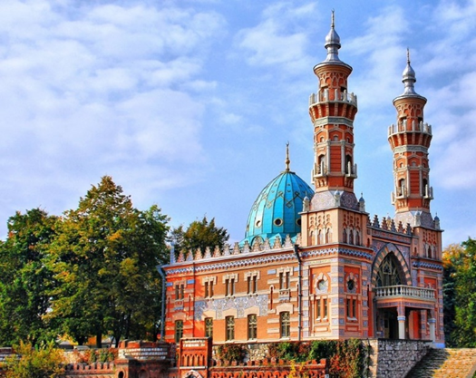
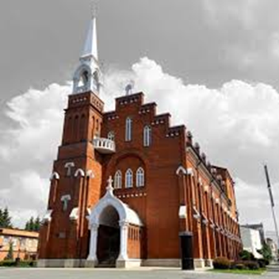
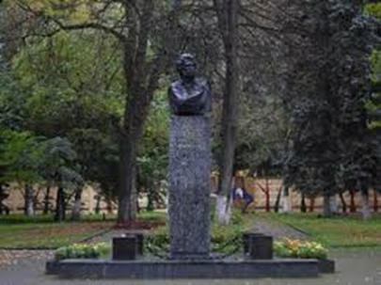
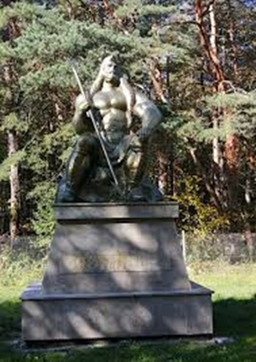
Столица РСО-Алания – Владикавказ
Население,.

Slide 9
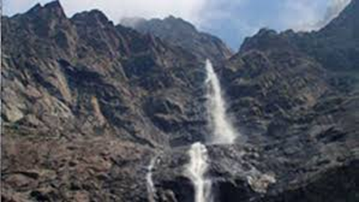
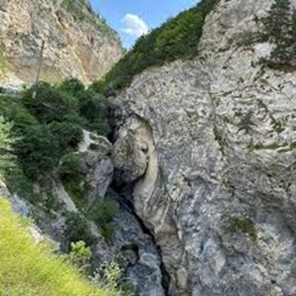
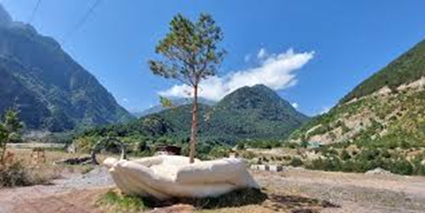

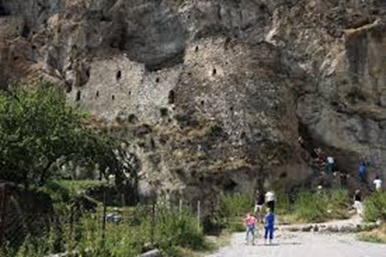
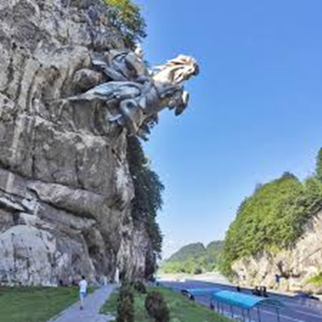
Достопримечательности республики
Дзивгисская скальная крепость:
Древний оборонительный комплекс
Скульптура Уастырджи:
памятник покровителю мужчин, воинов и путников
Мидаграбинские водопады
долина водопадов
Кадаргаванский каньон:
«Природа в наших руках»

Slide 10
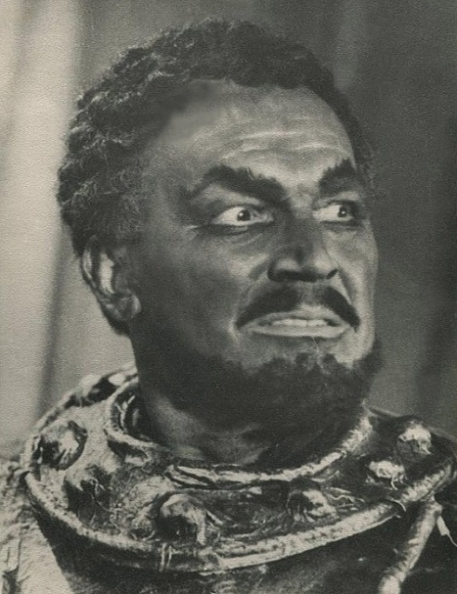
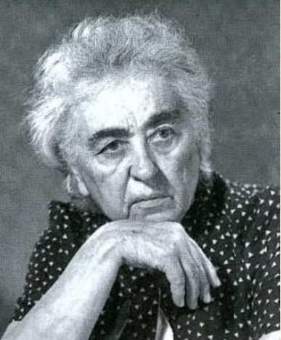
Выдающиеся люди Осетии
Театр
Владимир Тхапсаев
Зарифа Бритаева
Народный артист СССР, выдающийся советский осетинский актер театра и кино
Первая женщина-режиссёр, поставила 50 спектаклей, многие их которых вошли в золотой фонд осетинской сценической культуры

Slide 11
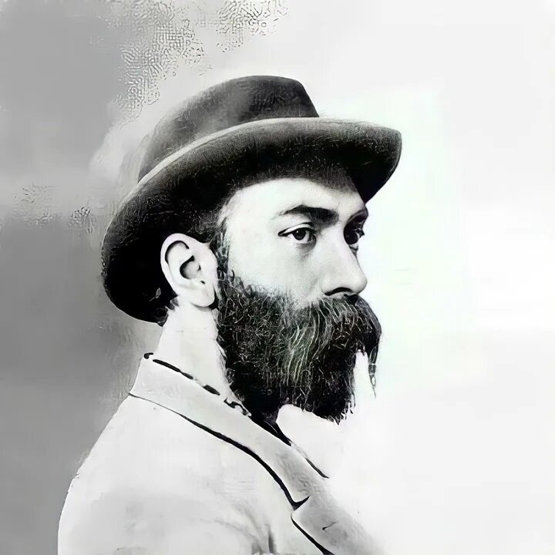
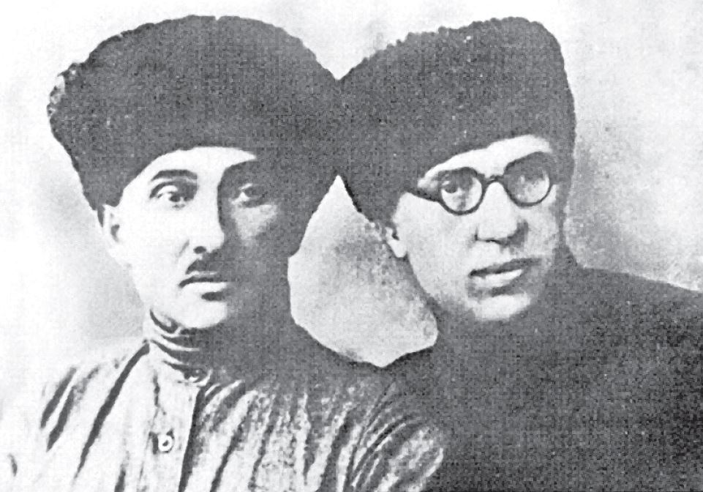
Выдающиеся люди Осетии
Литература
Коста Хетагуров
Георгий Малиев
Осетинский поэт, драматург, публицист, этнограф, живописец, общественный деятель, основоположник осетинской литературы.
Один из лучших осетинских лириков, принадлежит к старшему поколению советских писателей Осетии.

Slide 12
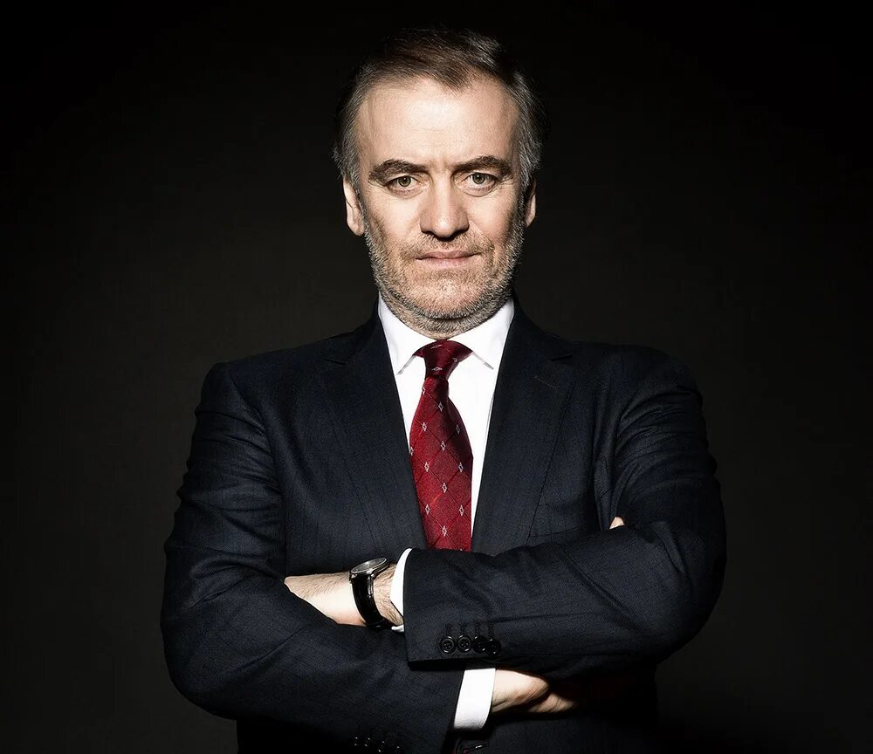
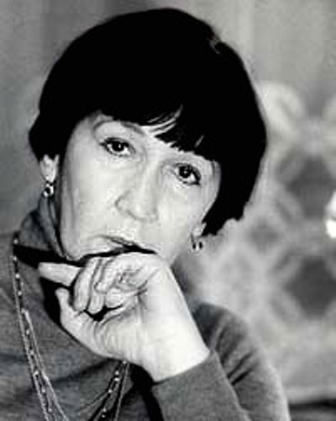
Выдающиеся люди Осетии
Музыка
Валерий Гергиев
Вероника Дударова
Дирижер, художественный руководитель и гендиректор Мариинского театра, директор Большого театра.
одна из первых женщин-дирижеров в мире. Она вошла в Книгу рекордов Гиннесса как единственная женщина, которая более 50 лет работала с крупнейшими оркестрами мира.

Slide 13
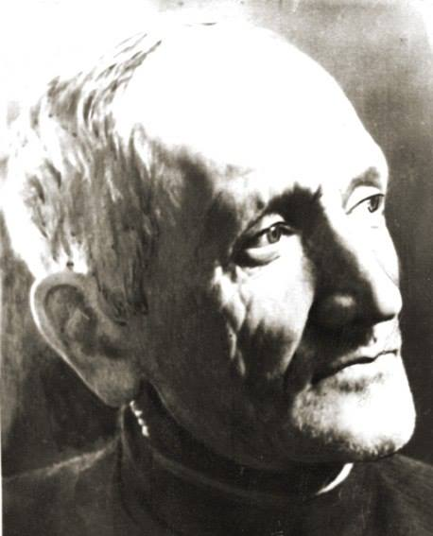
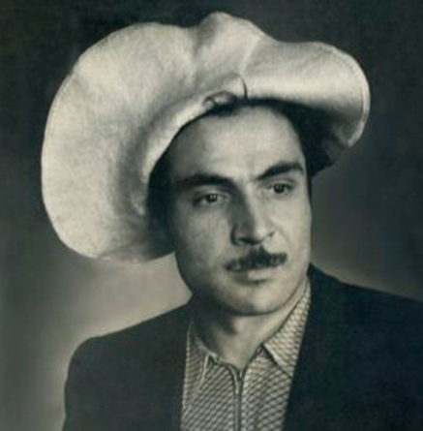
Выдающиеся люди Осетии
Живопись
Махарбек Туганов
Азанбек Джанаев
Осетинский живописец, иллюстратор и график, педагог. Ученик Ильи Репина.
Народный художник Северо-Осетинской АССР, заслуженный деятель искусств Грузинской ССР.
Советский художник-живописец, график, скульптор, сценограф и режиссёр. Народный художник РСФСР. Азанбек Джанаев – фронтовик, который рисовал родную Осетию.

Slide 14
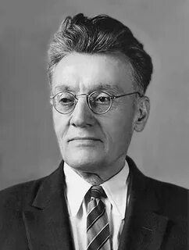
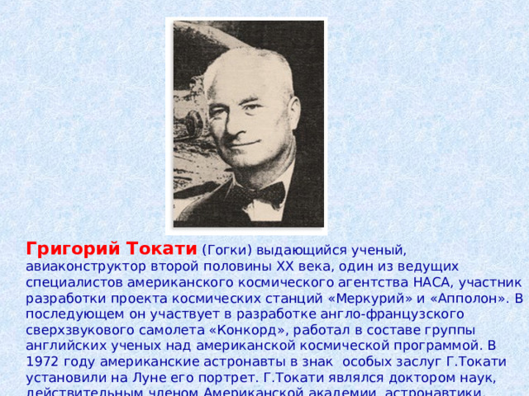
Выдающиеся люди Осетии
Наука
Георгий Токати
Вассо Абаев
Советский учёный в области ракетодинамики и космонавтики, глава Департамента авиации и космической технологии Лондонского университета, профессор, публицист
Советский и российский учёный-филолог, языковед-иранист, краевед и этимолог, педагог, профессор. Основная работа Абаева — «Историко-этимологический словарь осетинского языка»

Slide 15
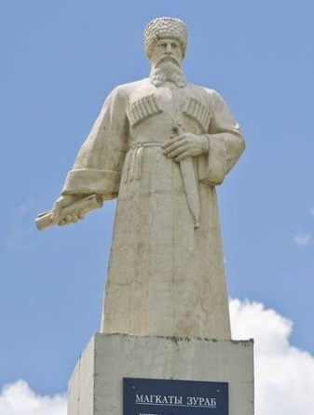
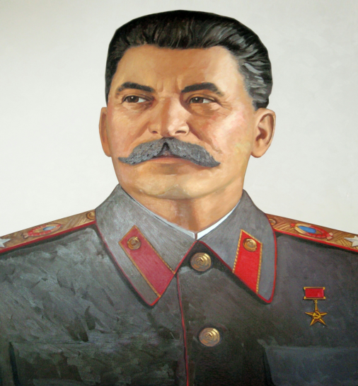
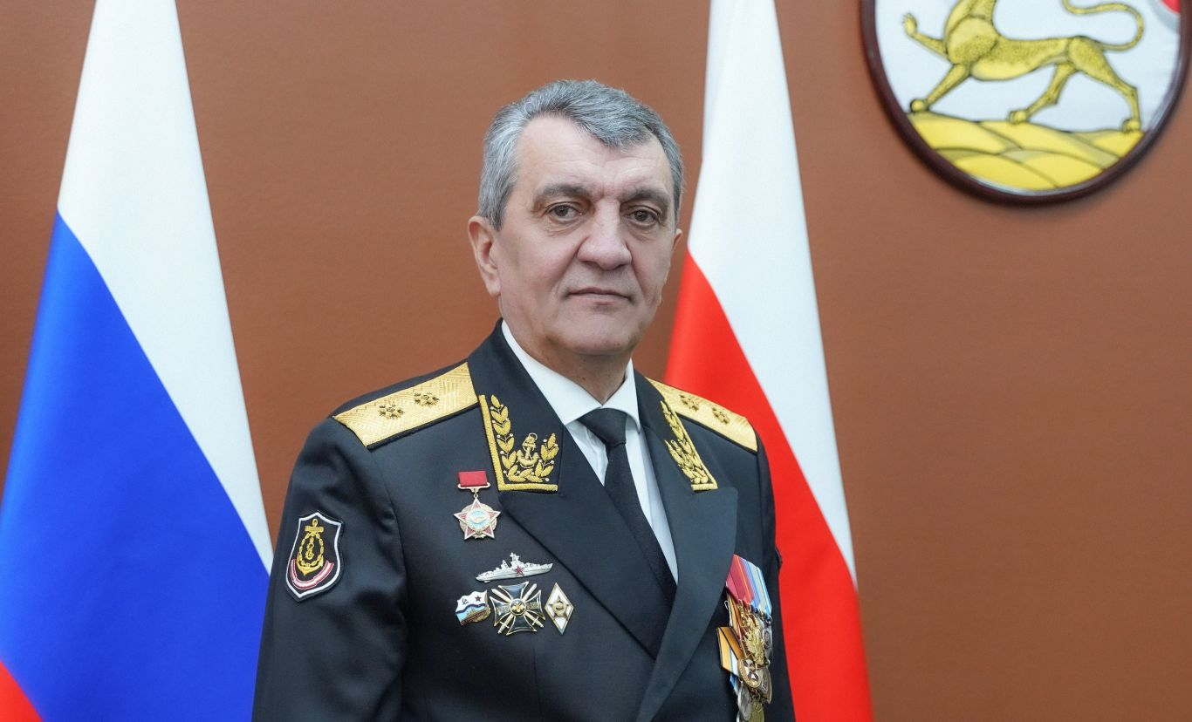
Выдающиеся люди Осетии
Политика
Зураб Магкаев
Иосиф Сталин
Сергей Меняйло
Осетинский общественно-политический деятель XVIII века.
Выдающийся советский военный, политический деятель. Генералиссимус СССР.
Глава РСО - Алания, российский военный, государственный и политический деятель.

Slide 16
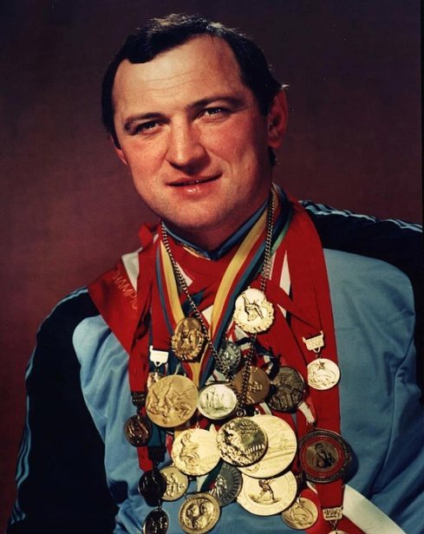
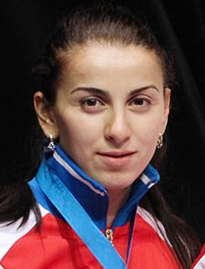
Выдающиеся люди Осетии
Спорт
Сослан Андиев
Аида Шанаева
2-кратный олимпийский чемпион, 4-кратный чемпион мира, серебряный призер чемпионата мира, 3-кратный победитель Кубка мира, 3-кратный чемпион Европы. Заслуженный мастер спорта СССР
Чемпионка Олимпиады в Пекине и серебряный призёр Олимпийских игр. Чемпионка Европы в командных состязаниях. Заслуженный мастер спорта России.

Slide 17
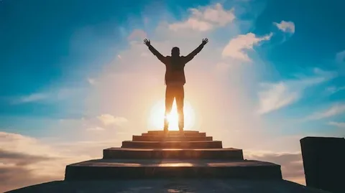
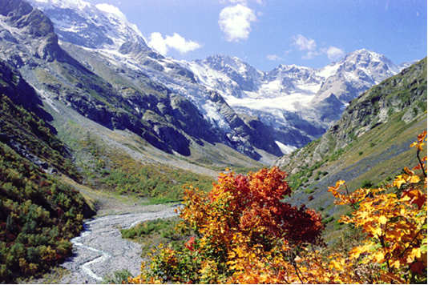
будущие выдающиеся люди Осетии -
это мы!
здесь может быть твой портрет

